Slide 1
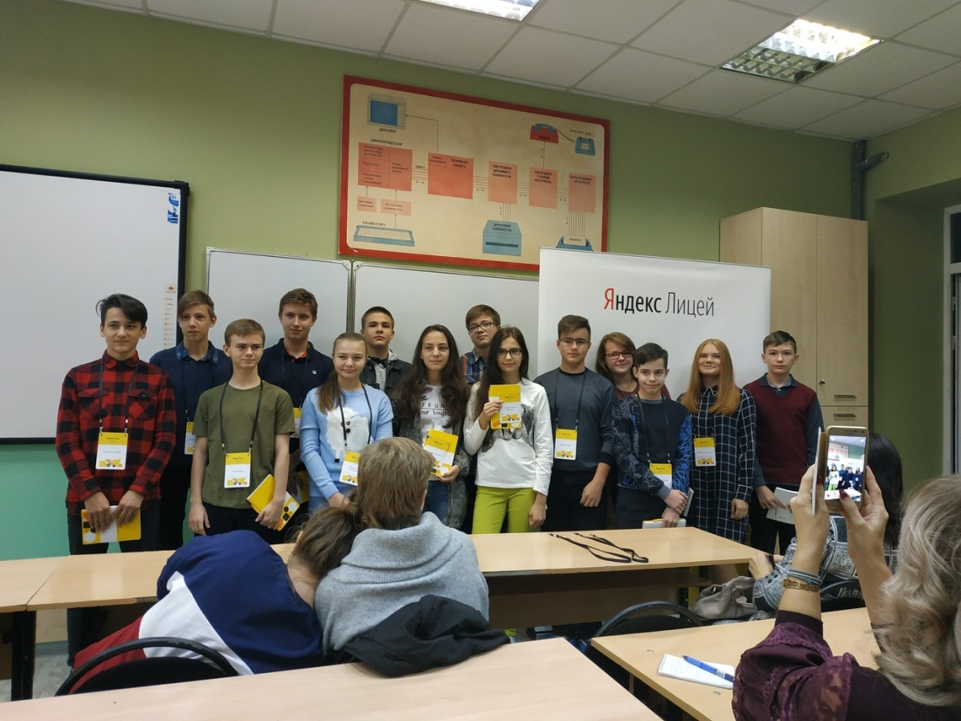
Финальный проект, дамы и господа
Автор идеи: Александра Кондратова
Разработчики: Олеся Важник, Александра Кондратова

Slide 2
Введение
Проект представляет собой навык Яндекс.Алисы, который занимается информированием пользователей о COVID-19,о числе заболевших; дает полезные советы о самоизоляции, а также возможность посмотреть карту заразившихся.

Slide 3
Реализация, использованные технологии
Программа проекта написана на языке программирования Python 3.7 c вспомогательными функциями программы Postman 7.21.1
Были использованы библиотеки: flask, logging, json,, flask_ngrok

Slide 4
Заключение
На момент начала создания проекта в официальных навыках Яндекс.Алисы не было аналогов, то есть проект уникален.
Возможности для доработки: добавление новых функций и дополнение контентом старых, возможность автоматического обновления актуальной информации.

